Slide 1

SUCCESS
公众号功能介绍
PPT下载 http://www.1ppt.com/xiazai/

Slide 2

01.
登录
02.
设备管理
03.
收费设置
CONTENTS
04.
固定车、免费车、黑名单
目 录
05.
进出记录
06.
权限账号管理

Slide 3

登录
01.

Slide 4
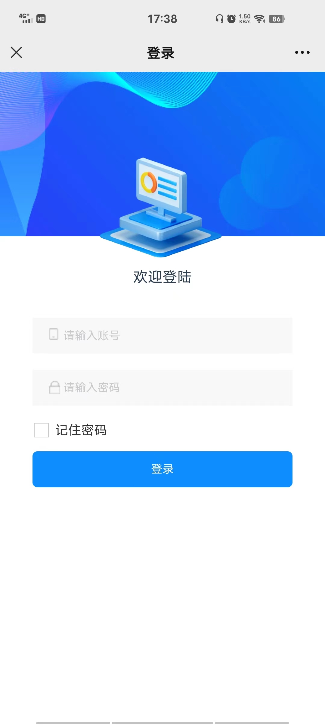
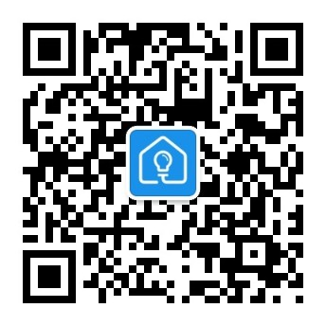

扫码关注公众号-点击智慧车场-车场管理-账号密码登录
开通平台功能后提供账号密码

Slide 5
设备管理
02.

Slide 6

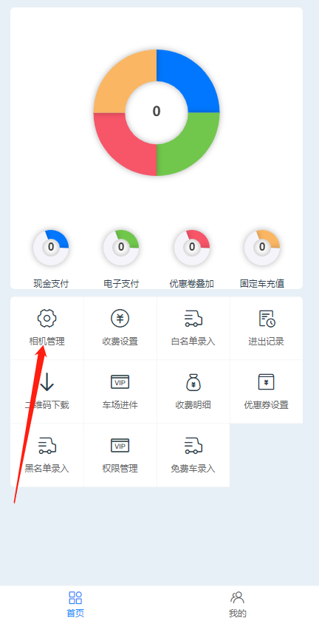
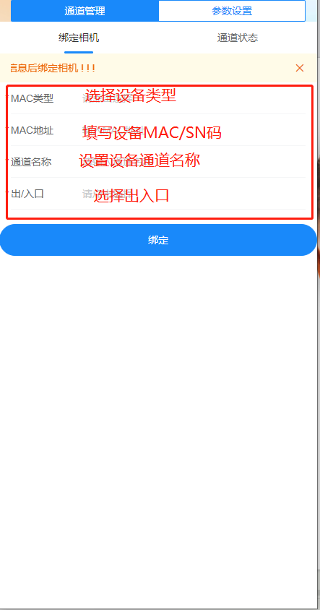
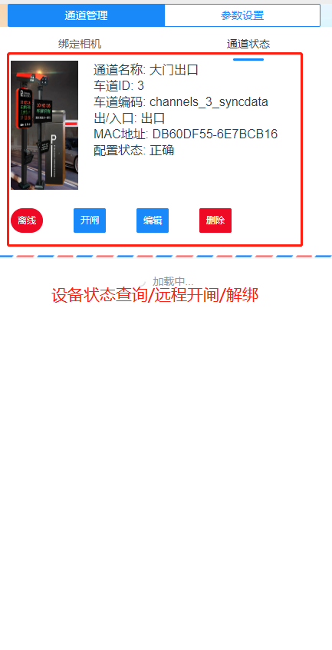

Slide 7
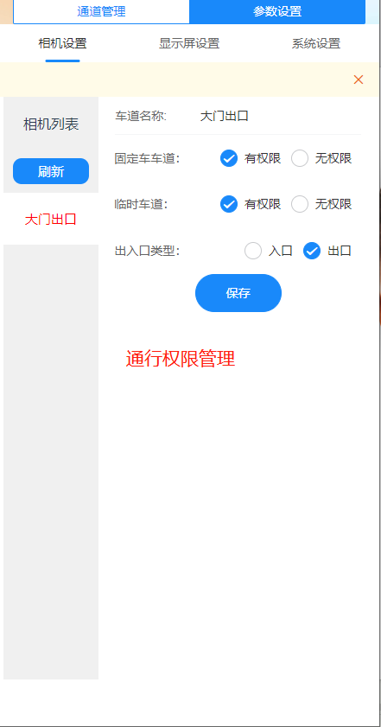
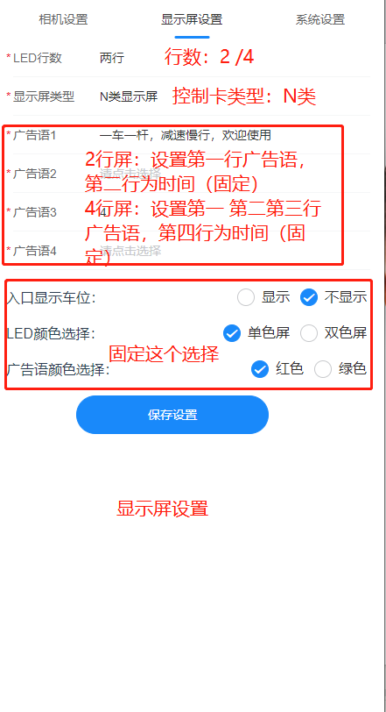
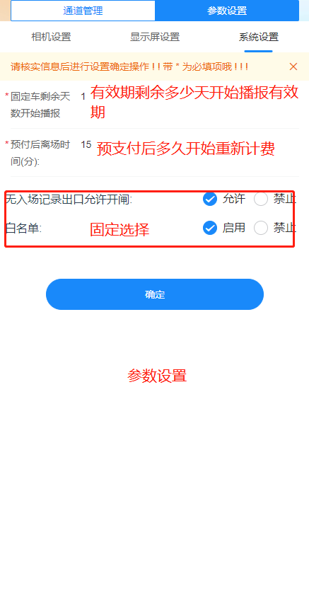

Slide 8
收费设置
03.

Slide 9
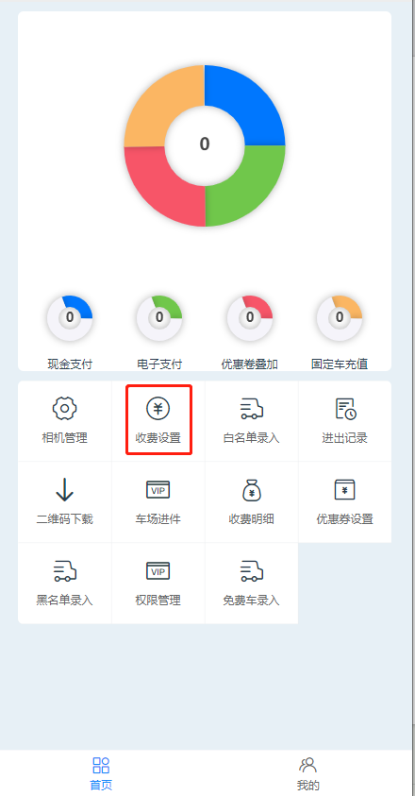
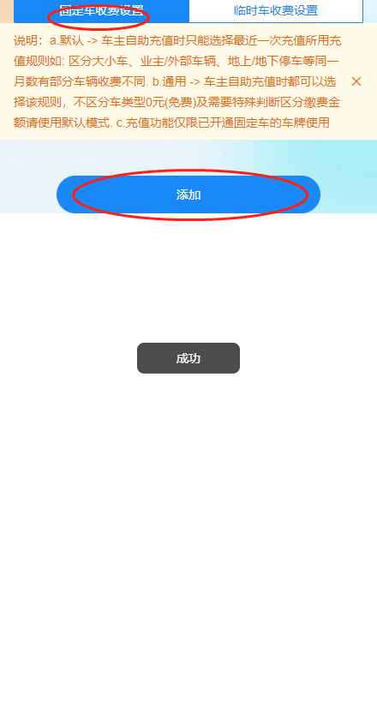
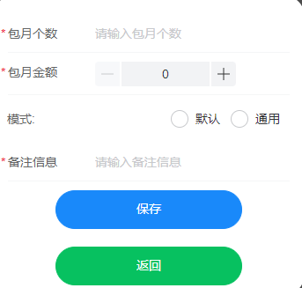
固定车收费规则
根据现场的情况设置收费规则

Slide 10
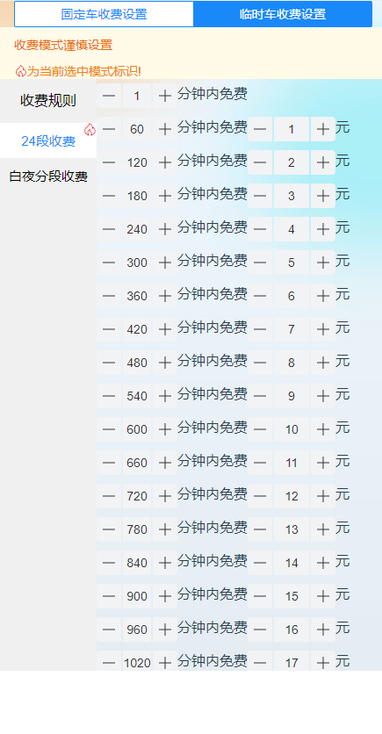
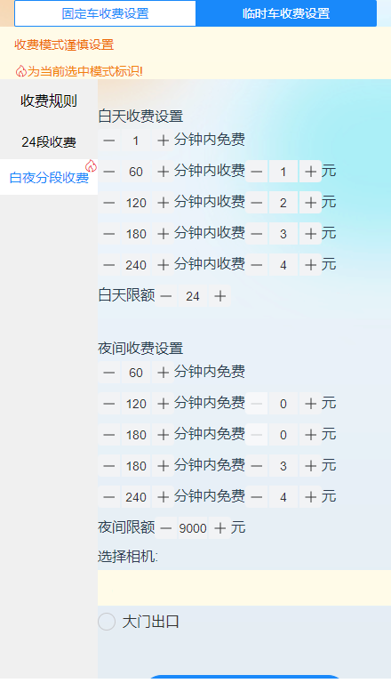
临时车缴费：1、24小时分24段 2、白天晚上分段限价 （根据现场情况设置选择其中一种）
白天晚上分段限价，每段都需要设置，并且除了免费时间可以为0，其他时间不能为0
24小时分24段，每段都需要设置，并且除了免费时间可以为0，其他时间不能为0

Slide 11
固定车、免费车、黑名单车辆录入
04.

Slide 12
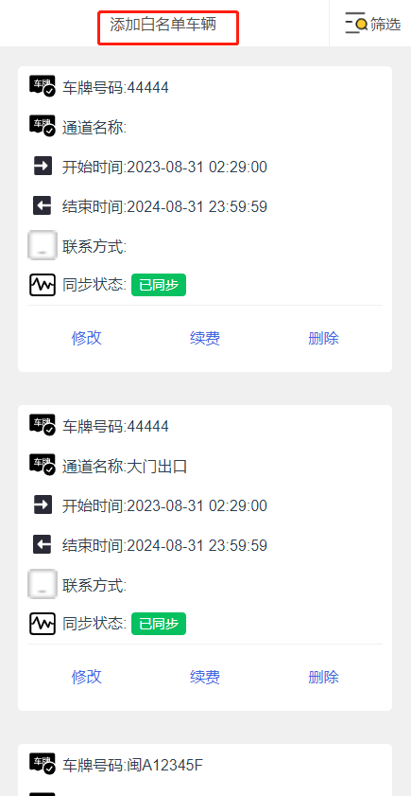
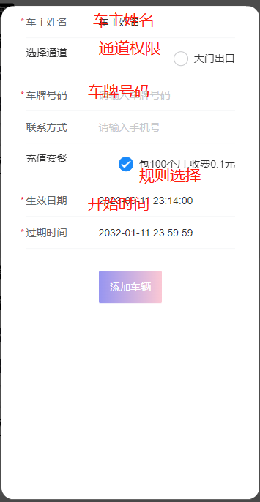
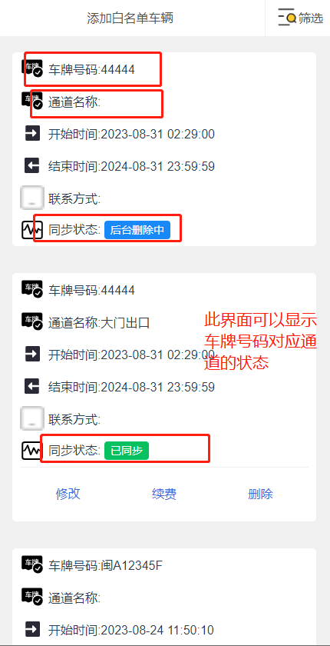
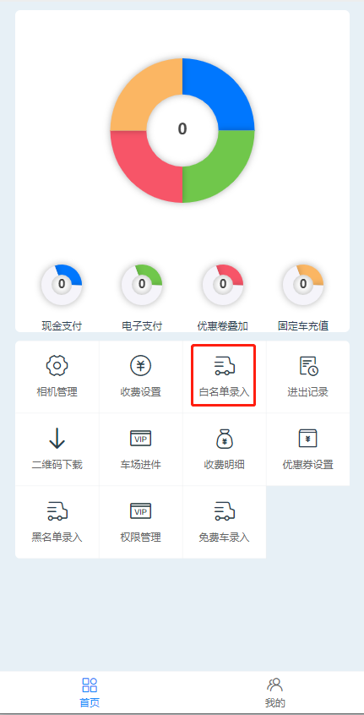

固定车录入

Slide 13
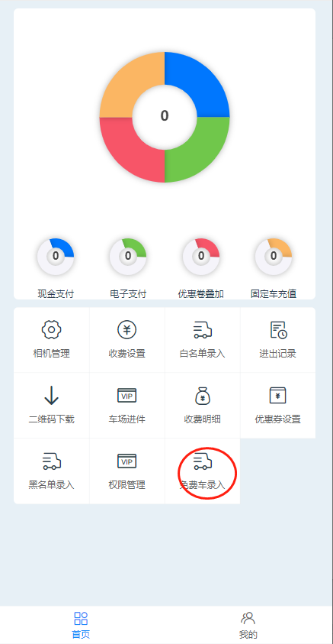
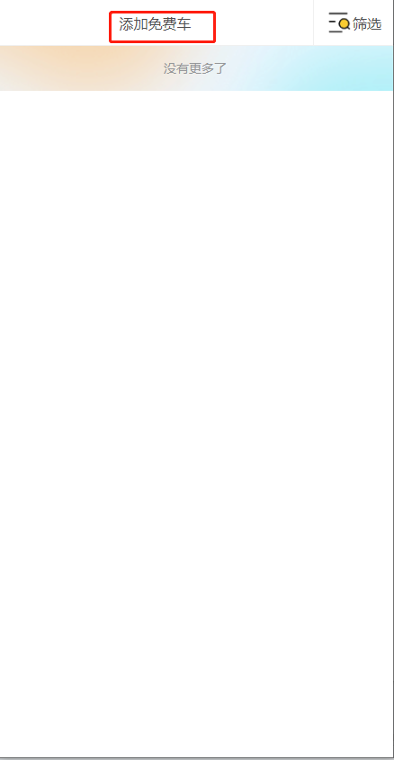
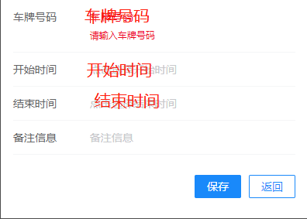
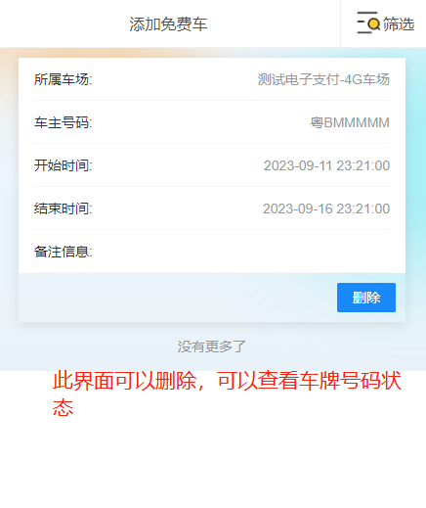
免费车录入：免费车也是临时车类型（如果临时车道关闭，免费车也进入不了）

Slide 14
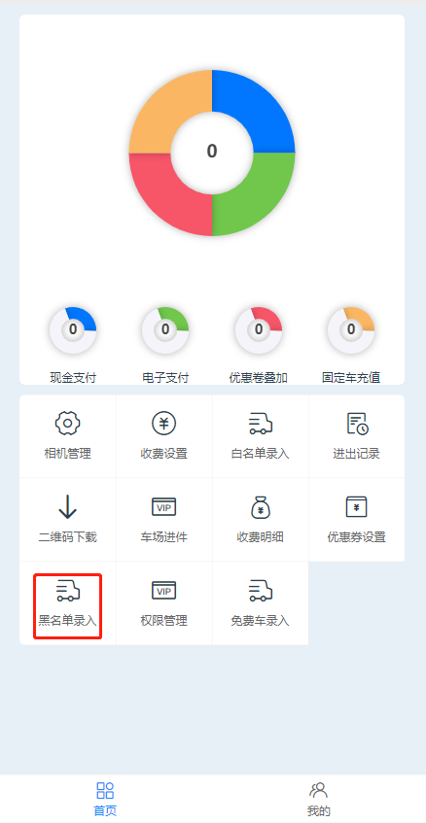
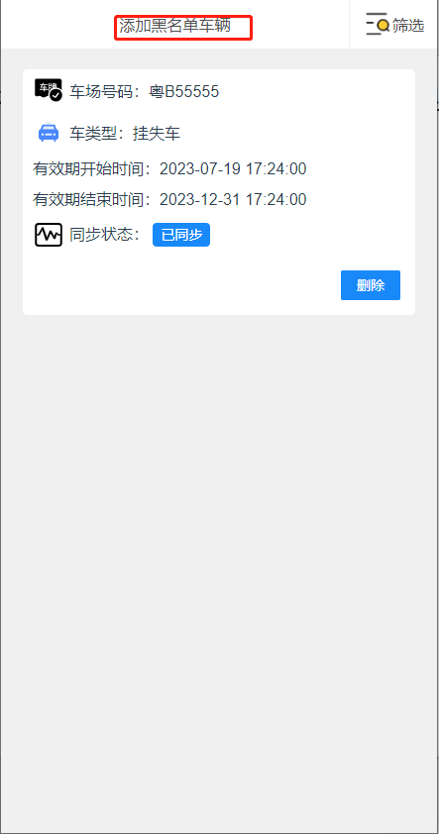
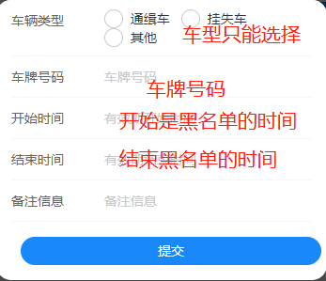
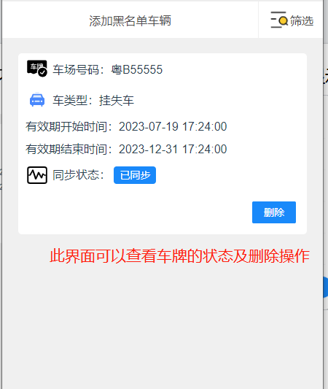
黑名单车辆：黑名单车辆默认不可以入场不可以出场（状态不能修改，识别后伴有显示及语音播报）

Slide 15
进出记录
05.

Slide 16
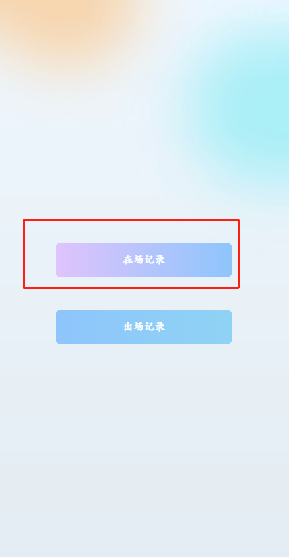
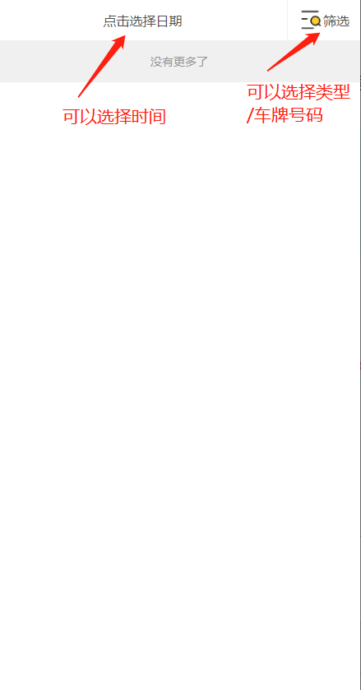
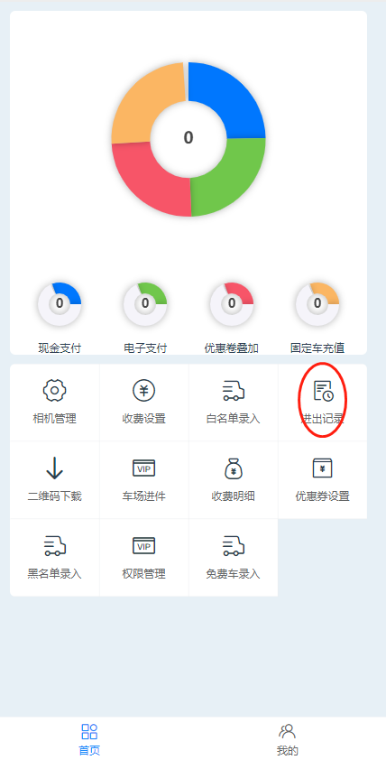
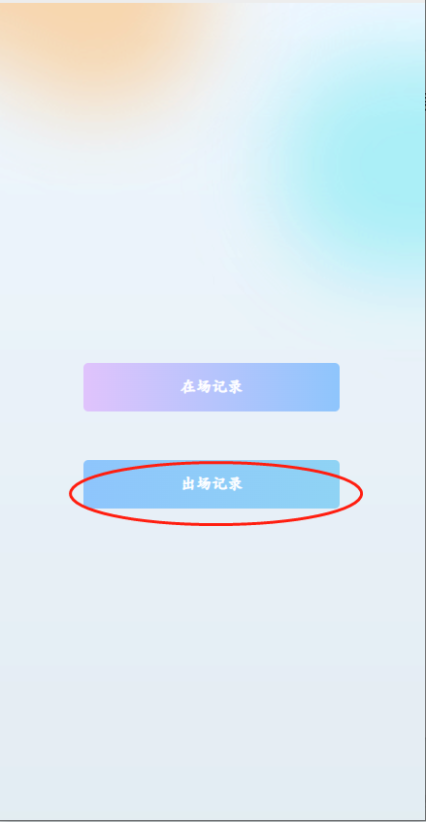
进场记录 出场记录

Slide 17
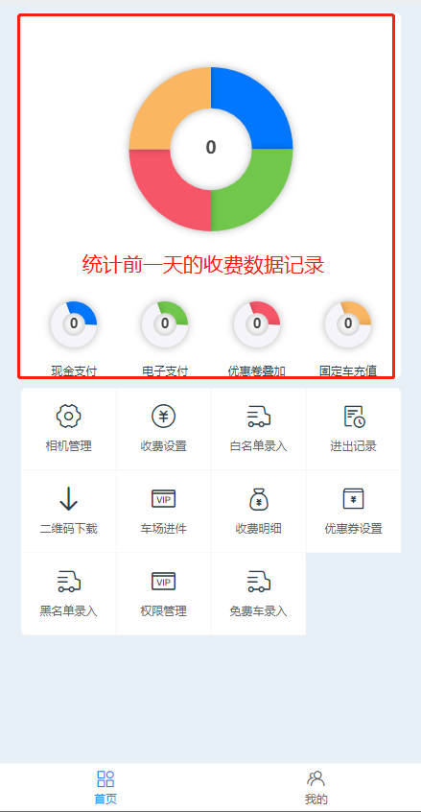

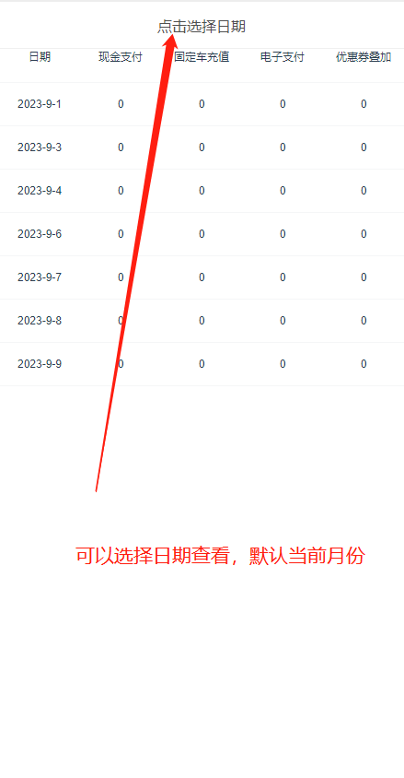
收费情况查询

Slide 18
账号及权限管理
06.

Slide 19
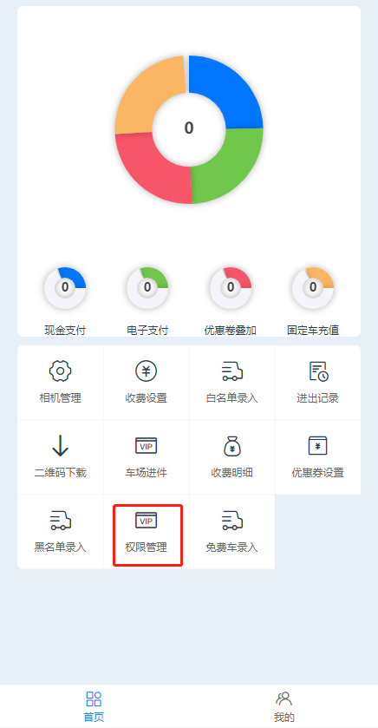
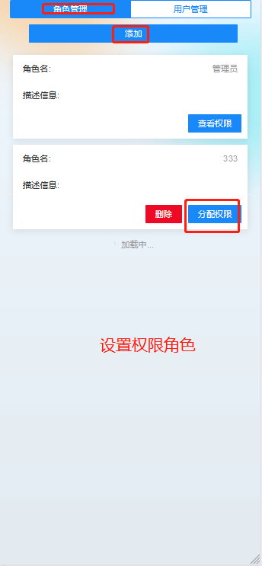
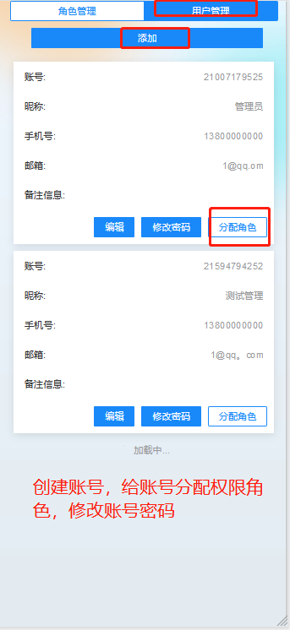
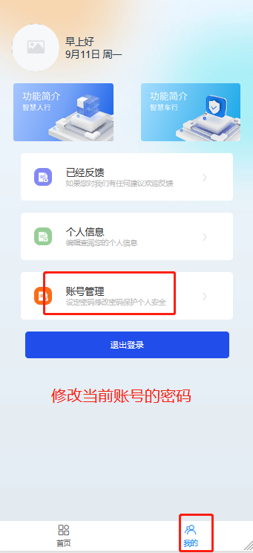
账号创建及账号的权限控制

